Slide 1

Data Science
Time Series

Slide 2
Séries corrélées
Une série corrélée est une série où les rows sont dépendantes les unes des autres
x(i+1) est corrélée à x(i)
Par exemple
Les séries temporelles
Les images, vidéos, sons
Les mesures électroniques et electro-magnétiques
Il est possible d'abaisser les data des séries corrélées par de nombreux moyens

Slide 3
Traitement du signal
Pour tout signal temporelle il est possible de transformer les données par des transformées de Fourier (FFT)
Disponible dans Scipy et EMLearn
D'autres transformées existent
En général ces transformée peuvent abaisser fortement le nombre de ligne

Slide 4

Convolutions
Il existe d'autres outils pour fusionner des lignes
Les convolutions
Vu dans le chapitre CNN
Des exemples de convolutions
Moyenne et médiane mobile
Les dérivées
Normalisations L1 et L2

Slide 5
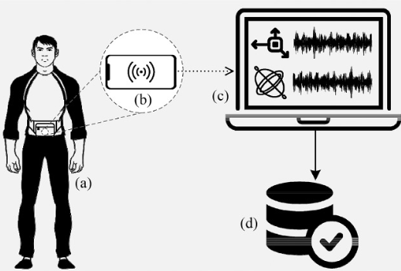
HAR – Human Action Recognition

Slide 6
HAR
HAR est un dataset
https://archive.ics.uci.edu/dataset/240/human+activity+recognition+using+smartphones
Il enregistre les activités de votre téléphone
Une IA essaye de déterminer votre type d'activité parmis
0 WALKING,
1 WALKING_UPSTAIRS,
2 WALKING_DOWNSTAIRS,
3 SITTING,
4 STANDING,
5 LAYING
Les activités enregistrées sont les données de l'accéléromètres sur 3 axes et du gyroscope sur 3 axes toutes les 10ms (100Hz)
Pour le TP nous allons utiliser uniquement l'accéléromètre avec les données notées x, y, z

Slide 7
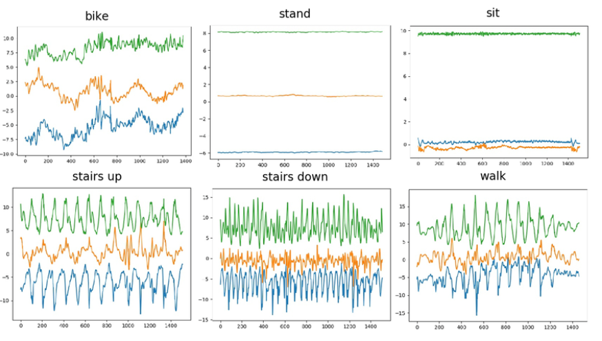
HAR

Slide 8
HAR
Pour déterminer une activité nous avons besoins de 128 mesures soit 1.28s
Nous avons donc 3*128=384 features ce qui est trop pour RF
L'algorithme d'abaissement de dimension est le suivant :
Sur x, y, z nous prenons une fenêtre mobile de 128 mesures
Nous allons appliquer les 10 fonctions statistiques suivantes sur x, y et 10: median, q25, q75, q75-q25, min, max, std, energy=0, entropy
Cela nous donne 3*10 features
La série étant temporelle nous appliquons une normalisation L1, nous passons donc de 3*128 à 128 features
Sur L1 nous appliquons les 8 fonctions statistiques suivantes median, q25, q75, q75-q25, min, max, std
Cela nous donne 8 features
Nous faisons la même chose avec une normalisation L2 et obtenons 8 features

Slide 9
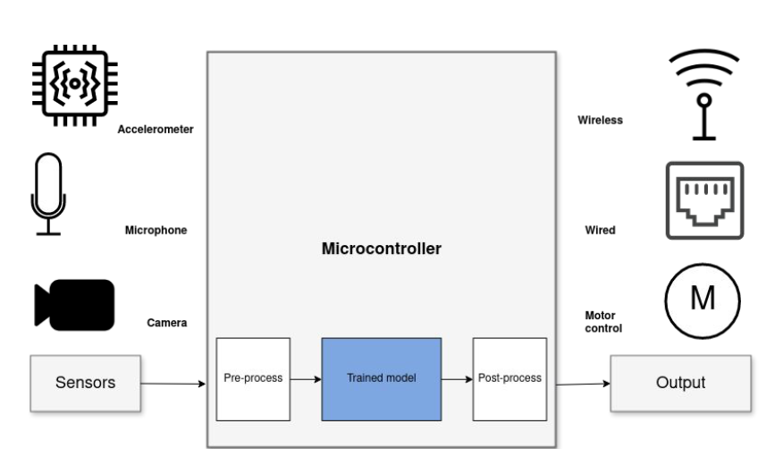
Worflow

Slide 10
HAR
Nous avons donc obtenu 3*10+8+8=46 features
Sur la série x,y,z nous appliquons une dérivée (appelée Jerk f(x+1)=f(x+1)-f(x))
Sur cette nouvelle série nous appliquons les mêmes calculs et obtenons 46 features supplémentaires
Nous avons donc en tout 46+46=92 features (réduction de 384 à 92)
Les capteurs sont 16 bits donc 1.28s = 92*2=184 octets
L'apprentissage est programmé dans har_trees/har_train.py
Les fonctions de réductions sont programmées har_tree/timebase.py
Les fonctions de fenêtrage sont programmées dans har_tree/windower.py
La fonction qui traduit des CSV x,y,z en array de 92 features en 16 bits est programmées dans har_csv_to_npy.py

Slide 11
TP 15
HAR – Human Action Recognition

